Slide 1
BikeSales
Datenbereinigung und Analyse powered by Sven Klein

Slide 2
Agenda
erste Schritte
Datenbereinigung
erste Datenanalyse
abschließende Formatierungen
Analyse mittels Pivot/Diagrammen
Handlungsempfehlung

Slide 3
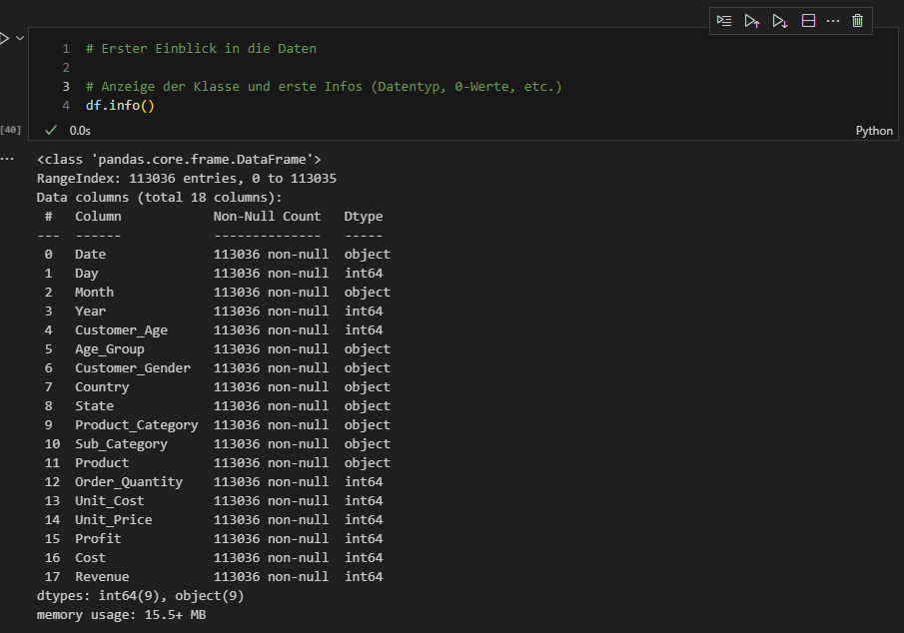

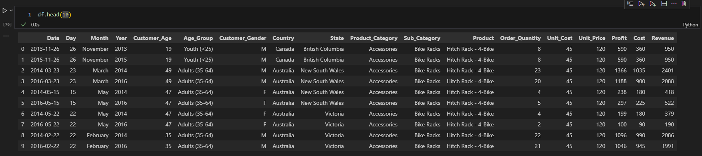

erste Schritte

Slide 4



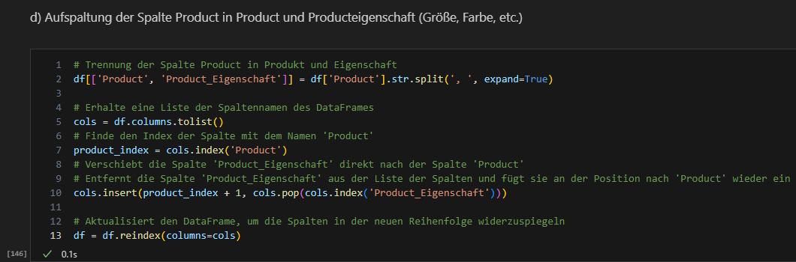

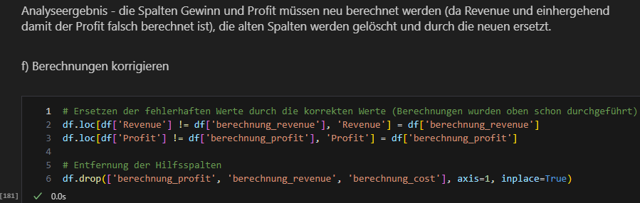
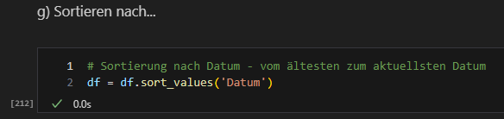
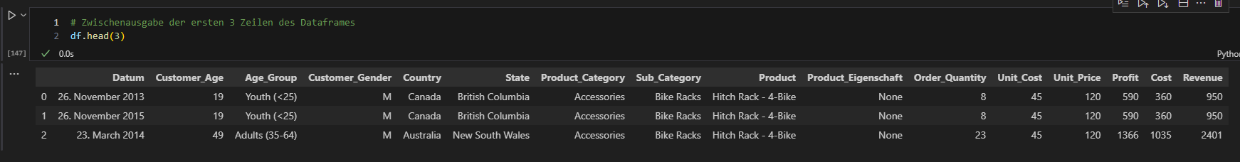
Datenbereinigung
fehlende Werte identifizieren und behandeln
Datumsspalten in deutsches Format, Löschen der überflüssigen Spalten
Trennen der Spalte „Product“
Berechnungen überprüfen und korrigieren
Duplikate entfernen
Sortieren nach…

Slide 5

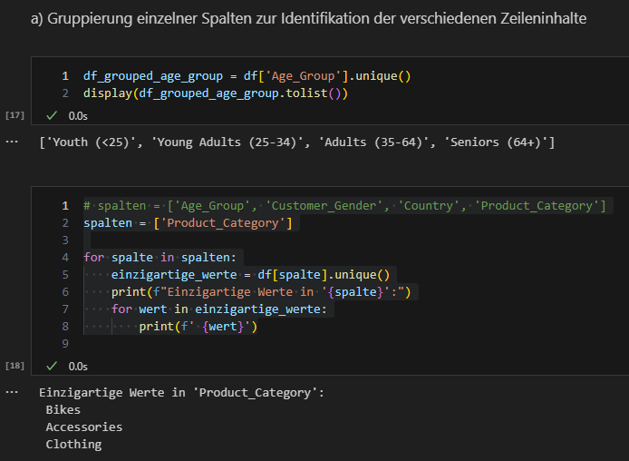
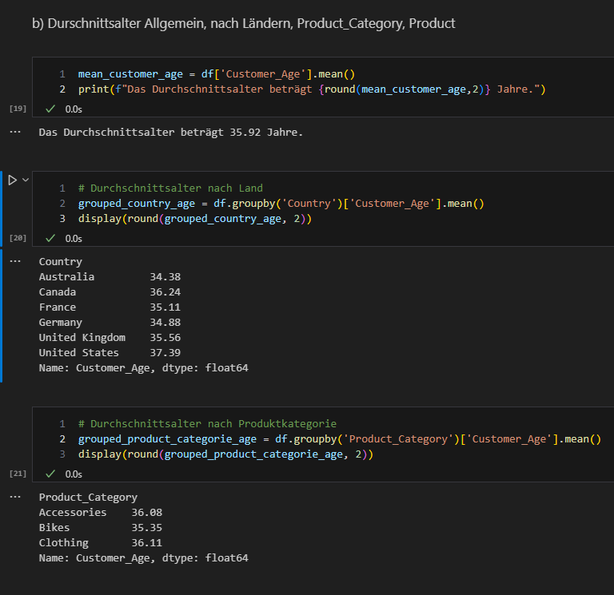
erste Datenanalyse

Slide 6

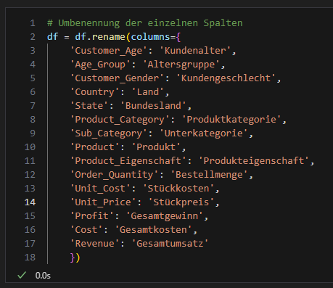

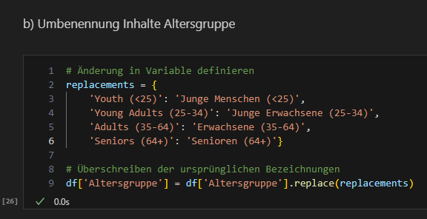
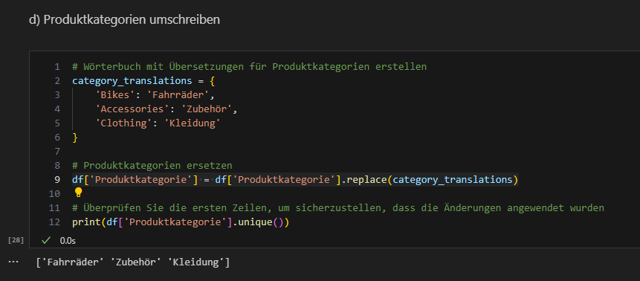
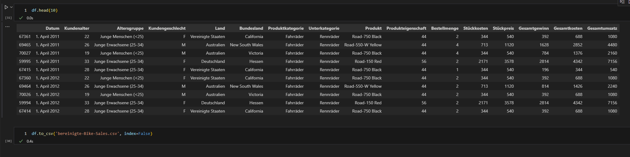
abschließende Formatierungen
Spaltenbeschriftungen übersetzen
Umschreiben der Produktkategorien
Umschreiben der Unterkategorien
Umbenennung der Altersgruppen
Speichern in neuer CSV-Datei

Slide 7
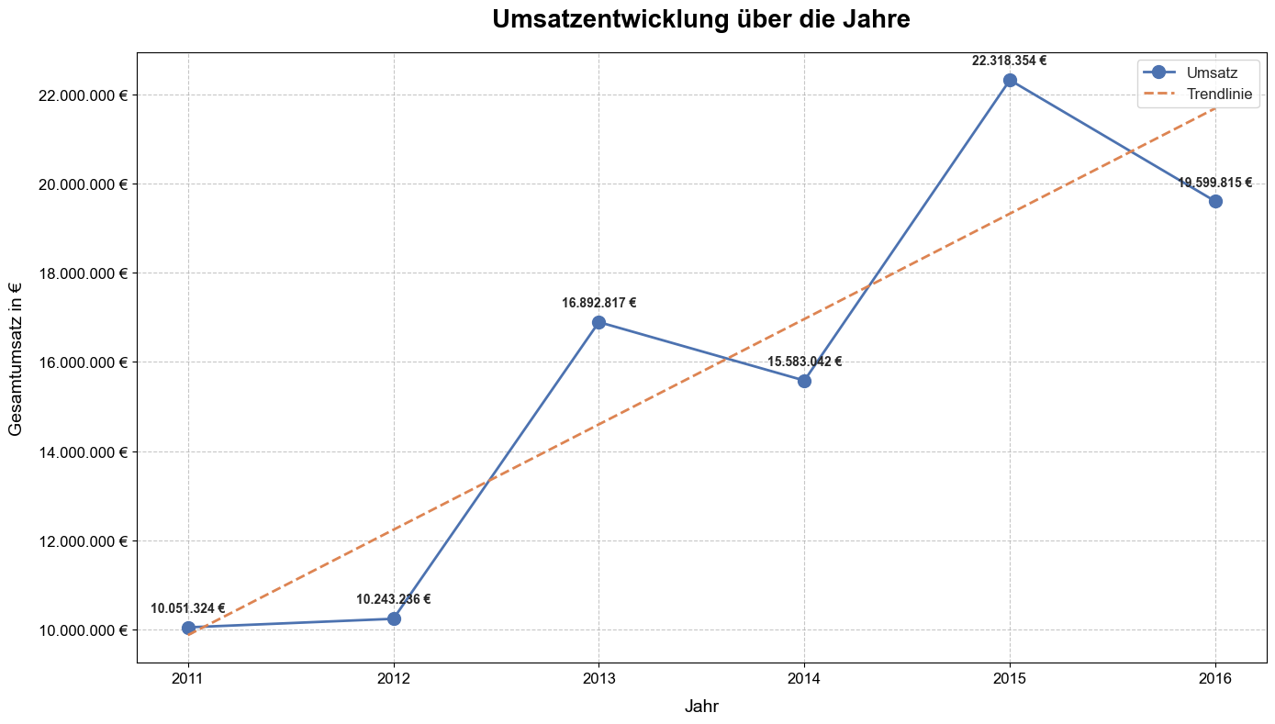
Umsatzentwicklung (2011 – 2016)

Slide 8
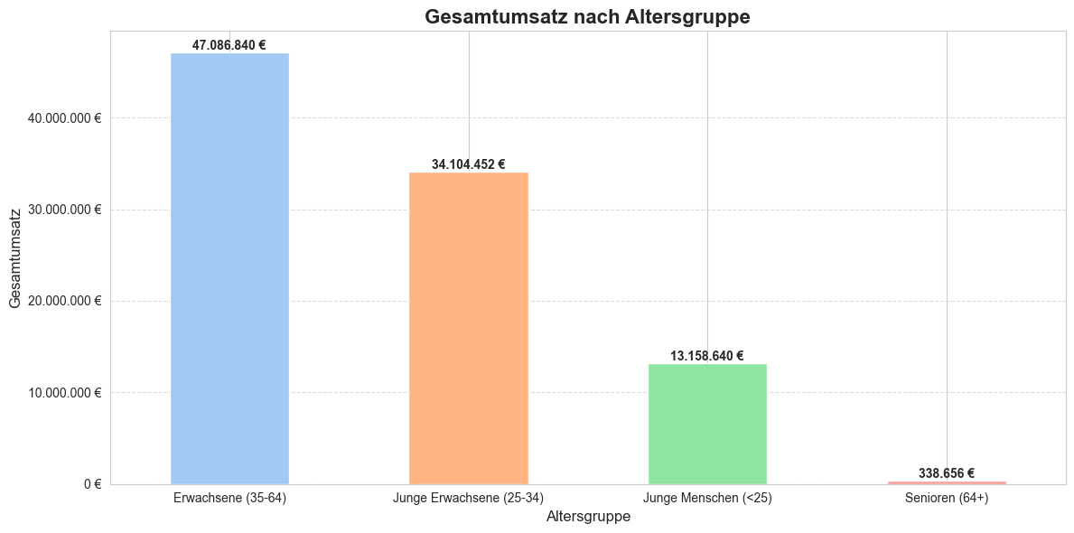
Umsatzanalyse nach Altersgruppe

Slide 9
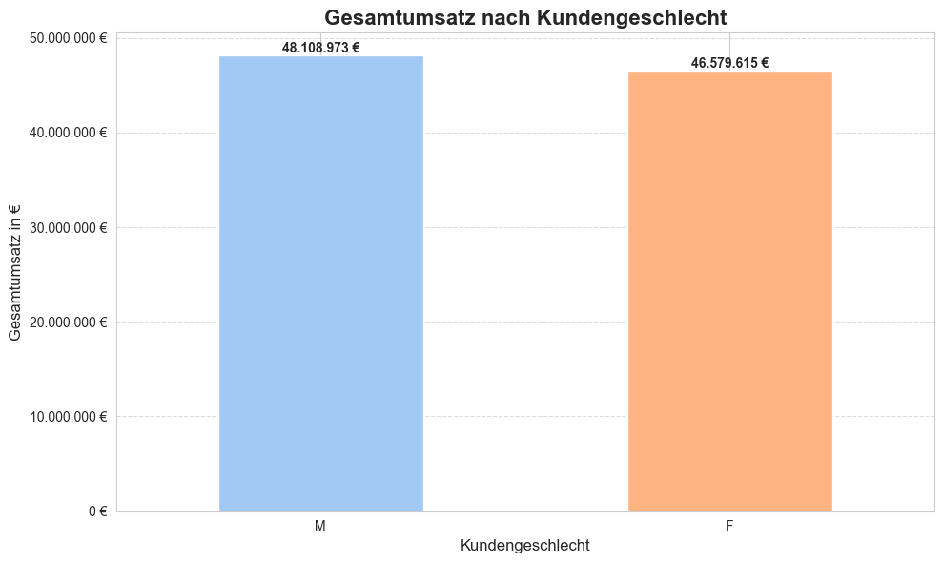
Umsatzanalyse nach Geschlecht

Slide 10
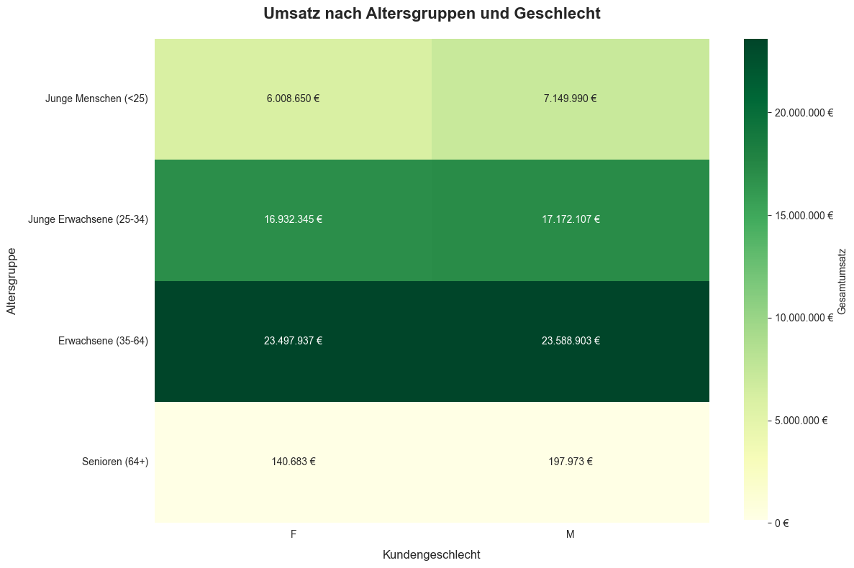
Umsatzanalyse nach Altersgruppe und Geschlecht

Slide 11
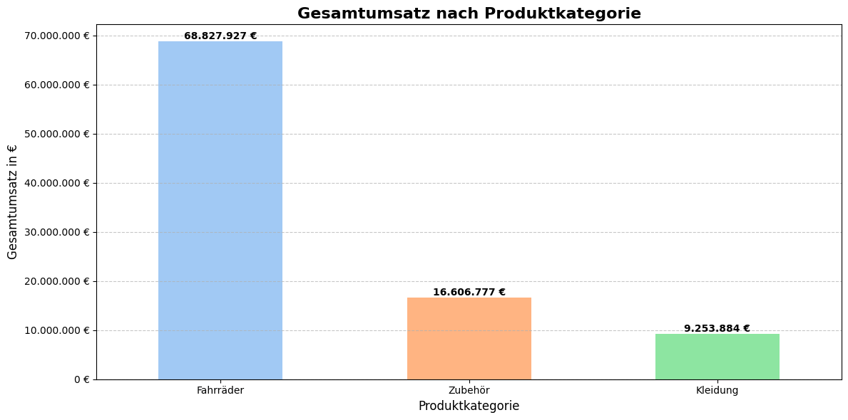
Umsatzanalyse nach Produktkategorie

Slide 12
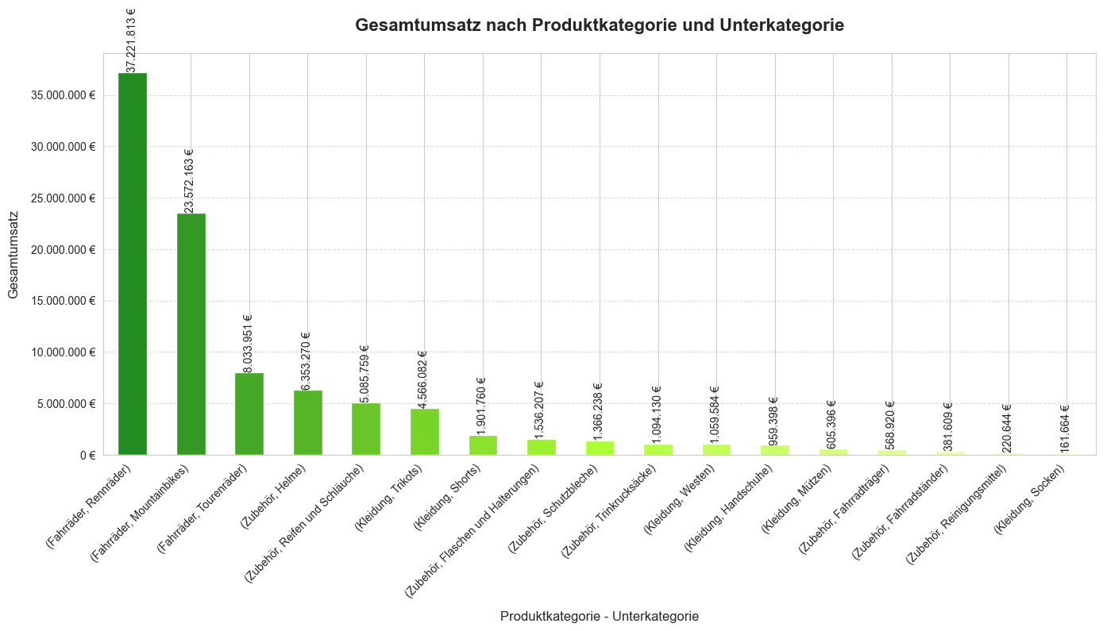
Umsatzanalyse inkl. Unterkategorie

Slide 13
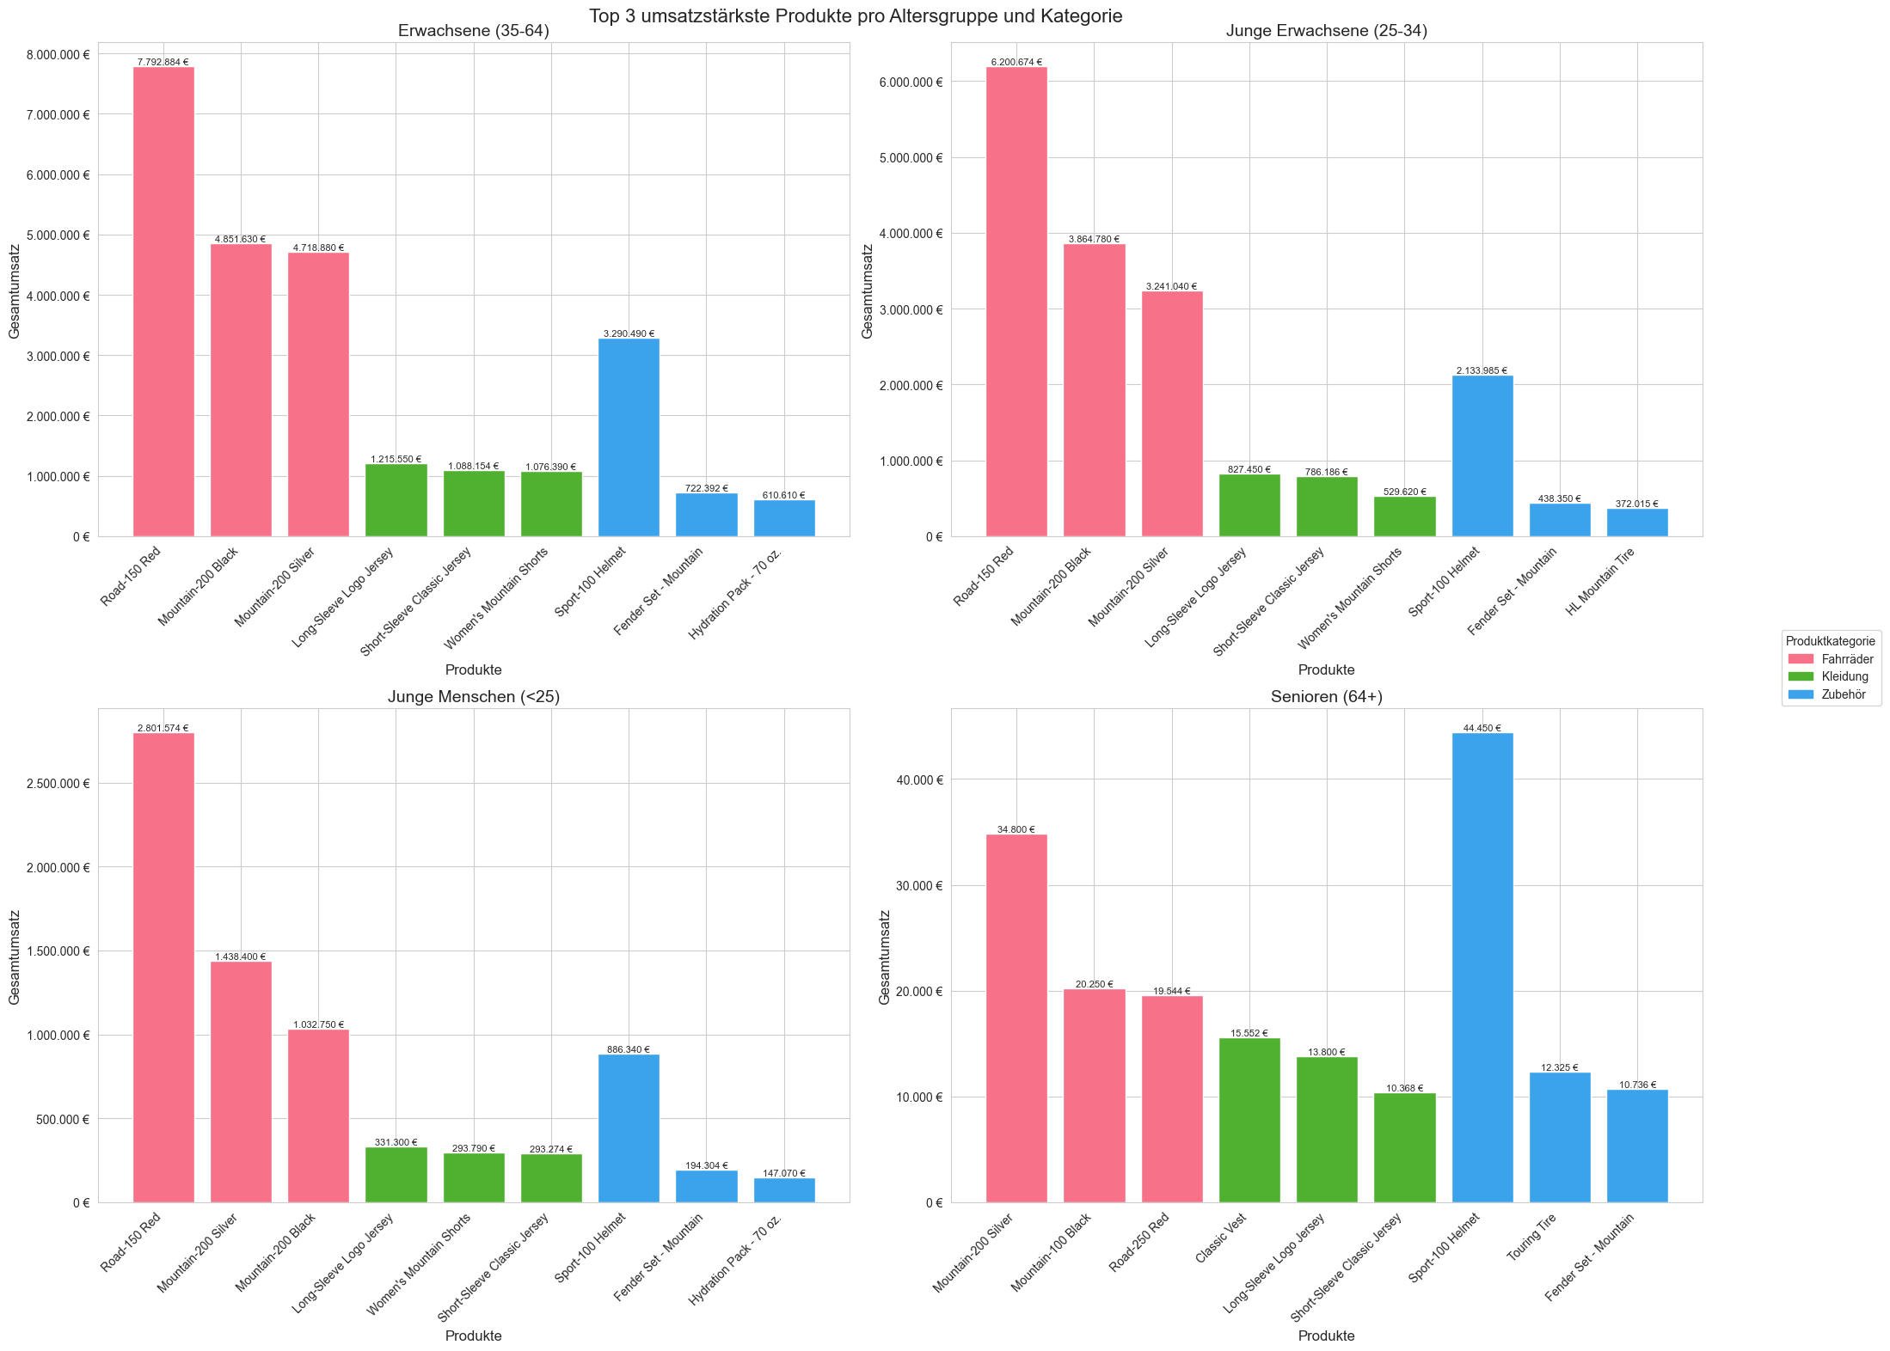
Umsatzanalyse Bestseller nach Altersgruppen

Slide 14
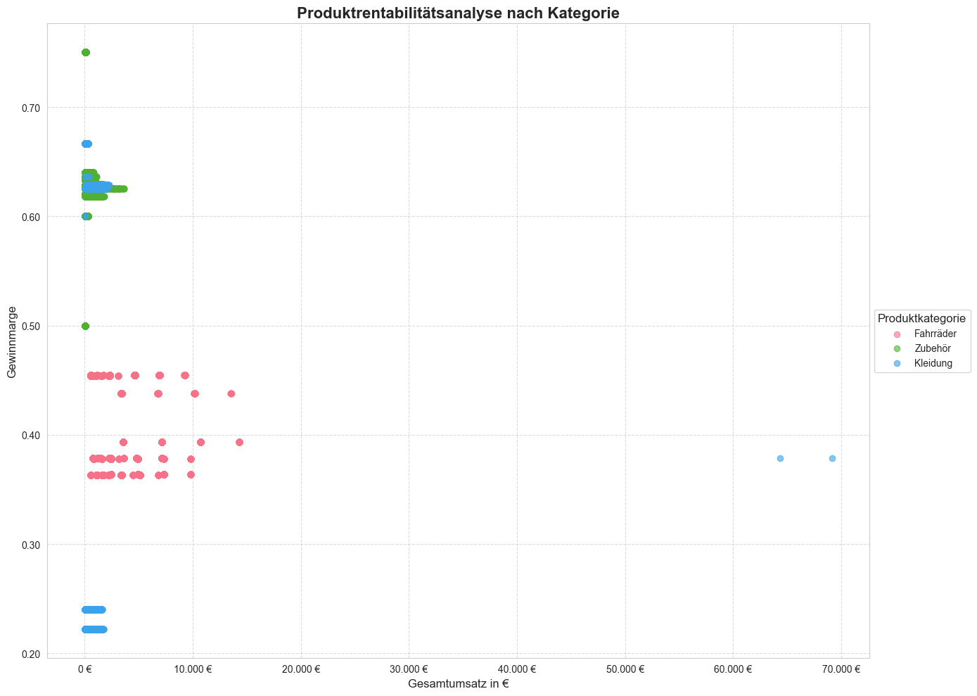
Umsatzanalyse nach Rentabilität

Slide 15
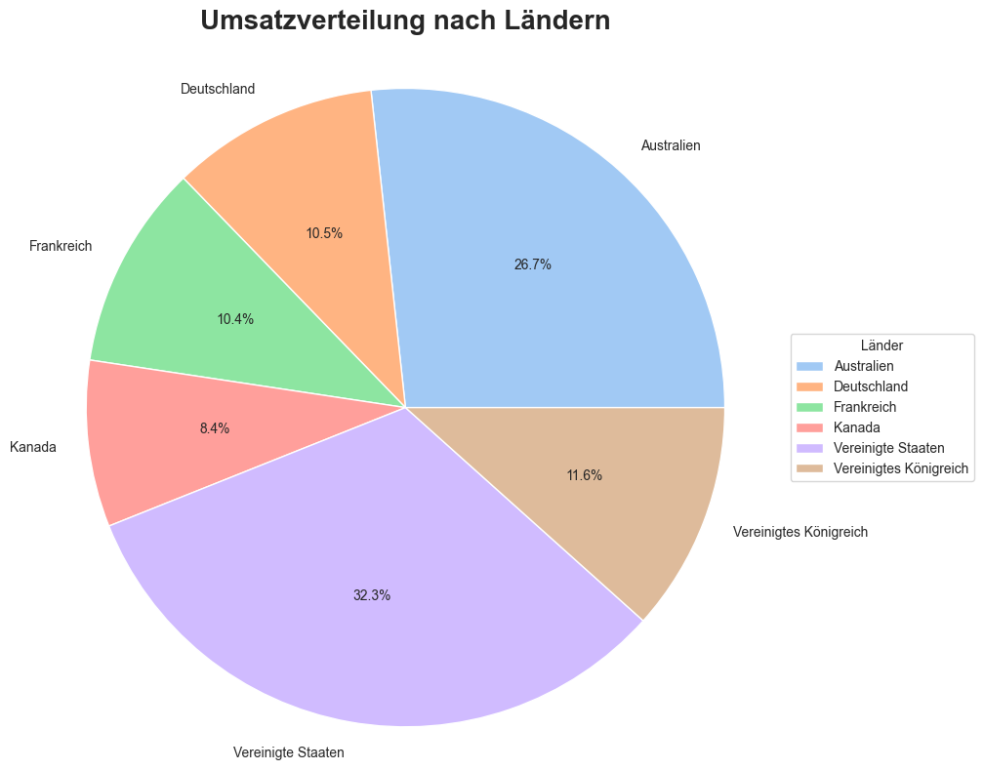
Umsatzanalyse

Slide 16
Analyse
Altersgruppenperformance:
  die Altersgruppen "Erwachsene (35-64)" und "Junge Erwachsene (25-34)" generieren den höchsten Umsatz.
  "junge Menschen (<25)" und "Senioren (64+)" tragen weniger zum Gesamtumsatz bei.
Produktperformance:
  Fahrräder, insbesondere hochpreisige Modelle wie "Road-150 Red" und "Mountain-200", sind die umsatzstärksten Produkte.
  Zubehör, vor allem "Fender Set - Mountain" und "Hydration Pack", zeigt ebenfalls gute Umsätze.
  Kleidung, besonders "Long-Sleeve Logo Jersey", performt solide.
geografische Verteilung:
  die Vereinigten Staaten, Deutschland und Australien scheinen Hauptmärkte zu sein.

Slide 17
Handlungsempfehlungen
Zielgruppenspezifische Marketingstrategien:
  fokussieren Sie sich besonders auf die Altersgruppen "Erwachsene (35-64)" und "Junge Erwachsene (25-34)", da diese die höchsten Umsätze generieren.
  entwickeln Sie spezifische Kampagnen für "Junge Menschen (<25)" und "Senioren (64+)", um deren Umsatzpotenzial zu steigern.
Produktspezifische Marketingstrategien
  Schwerpunkt auf Fahrräder, wie "Mountain-200 Black" und "Road-150 Red",
    die in allen Altersgruppen gut performen.
  Verkaufsförderung von Zubehör, besonders "Fender Set - Mountain" und "Hydration Pack - 70",
    die sich als umsatzstark erwiesen haben.

Slide 18
Danke für Ihre Aufmerksamkeit

